Slide 1

Захворювання серцево-судинної системи
Підготувала
Учениця 10-Б класу
Брикова Ганна

Slide 2

Хвороби серцево-судинної системи є особливою загрозою нинішньому населенню розвинених країн. Захворювання серця займають провідне місце серед причин смертності. Кількість хворих серцево-судинними захворюваннями неухильно зростає.

Slide 3

Статистика
Лише в 15% людей, виявляється, здорове серце, і це зовсім не дивно. До недавнього часу на хворобу серця завжди дивилися як на "хворобу, яка вбиває чоловіків". 247 000 із понад 520 000 щорічних смертей від серцевих нападів-тобто 47%- припадає на частку жінок.

Slide 4

Перелік
деяких
захворювань

Slide 5

Транспозиція органів
Пролапс мітрального клапана
Пухлини серця
Інфаркт
Парієнтальний фібропластичний ендокардит Леффлера
Та інші

Slide 6

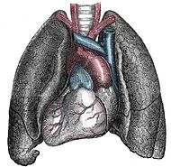
Транспозиція органів
Транспозиція внутрішніх органів — рідкий природжений стан, в якому основні внутрішні органи мають дзеркальне розташування в порівнянні з їх нормальним положенням: верхівка серця обернена управо (серце знаходиться з правого боку), печінка розташована зліва, шлунок справа.

Slide 7

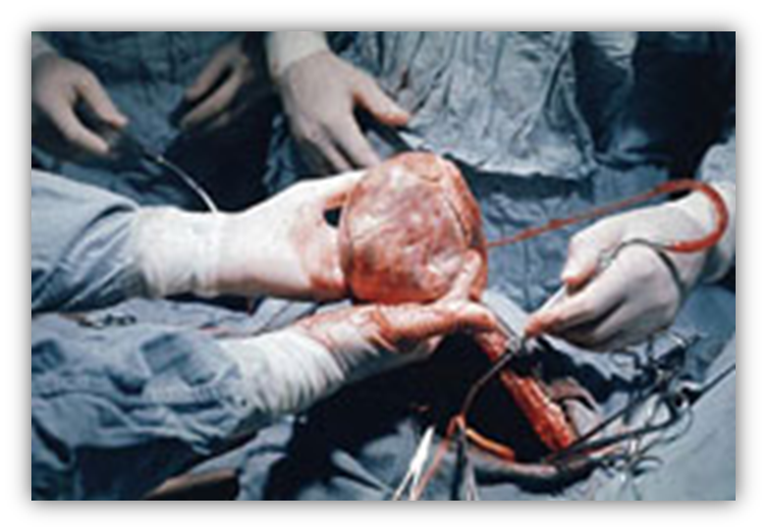
Транспозиція ускладнює операції по трансплантації внутрішніх органів, оскільки донором органів фактично напевно буде людина з нормальним розташуванням внутрішніх органів. Оскільки серце і печінка не є симетричними, виникають геометричні проблеми при приміщенні органу в порожнину, сформовану в дзеркальному відображенні.

Slide 8
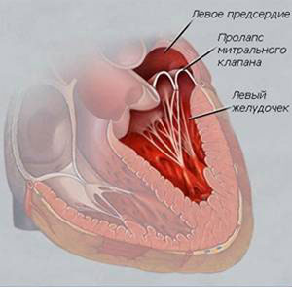
Пролапс мітрального клапана (Синдром Барлоу)
Пролапс мітрального клапана (ПМК) – прогинання стулок мітрального клапана в певну стадію скорочення серця. Поширеність даного стану досить велика, спостерігається в 70% випадків. Залежно від міри вираженості прогинання розрізняють декілька мір ПМК (I, II, III). Головним критерієм роботи клапана в цьому стані є наявність і міра вираженості зворотної занедбаності крові.

Slide 9
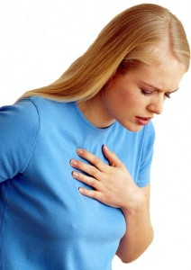
Симптоми
Болі в області серця з вегетативними проявами;
Серцебиття і перебої в роботі серця;
Непритомність і переднепритомні стани;
Незначне «безпричинне» підвищення температури;
Вегетативний криз;
Синдром гіпервентиляції;
Запаморочення;
Підвищена стомлюваність;
Задишка, відчуття неповного вдиху.

Slide 10


Лікування
Пацієнтові слід змінити спосіб життя, режим праці і відпочинку; виключити перевтому, надмірні психоемоційні і фізичні навантаження, інтоксикації в побуті і на виробництві. Рекомендовані помірні систематичні фізичні навантаження, повноцінний відпочинок; водні процедури, іглорефлексотерапія, масаж хребта.

Slide 11
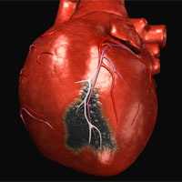
Інфаркт міокарда
Міокард - це сердечний м'яз. По артеріях, які називаються коронарними, до нього поступає кров. Якщо яку-небудь з цих артерій закупорює кров'яний згусток - тромб, то ділянка серця, залишається без кровопостачання, а значить, без кисню. "На голодному пайку" клітки міокарду можуть прожити лише 20-30хв. Потім вони гинуть - це і є інфаркт міокарду, ділянка омертвіння в тканині серця. На постраждалому місці залишається рубець.

Slide 12

Статистика
Інфаркт міокарду спостерігається частіше у чоловіків в віці 35-60 років. У жінок молодше 50 років інфаркт - велика рідкість. До цього рубежу їх судини захищені від атеросклерозу естрогеном і іншими статевими гормонами. Але з настанням клімаксу жінки, навпаки, хворіють частіше за чоловіків.

Slide 13
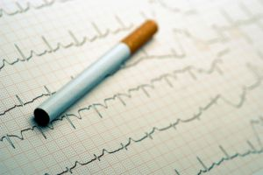
Куріння і захворювання серця

Slide 14
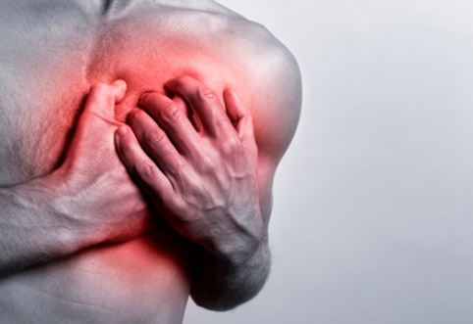
Яким чином куріння підвищує ризик розвитку захворювань серця?
Нікотин, що міститься в сигаретах:
Знижує забезпечення серця киснем.
Підвищує артеріальний тиск і частоту серцевих скорочень.
Підвищує згортуваність крові.
Пошкоджує клітини, які вистилають коронарні артерії та інші кровоносні судини.

Slide 15
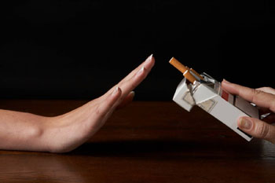
Яким чином припинення куріння може допомогти серцю і поліпшити життя?
Отже, якщо Ви кинете курити, то:
Продовжіть своє життя.
Зменшіть ризик розвитку різних захворювань (включаючи захворювання серця,рак легенів, рак гортані, і інші стани).
Після припинення Ви будете менше кашляти, не так часто відчувати першіння в горлі і збільшите свою витривалість.
Станете краще виглядати. Припинення паління допоможе Вам уникнути зморшок на обличчі, позбутися плям на зубах і поліпшити стан своєї шкіри.
Поліпшите свої смакові та нюхові здібності.
Заощадите гроші.

Slide 16

Поради

Slide 17

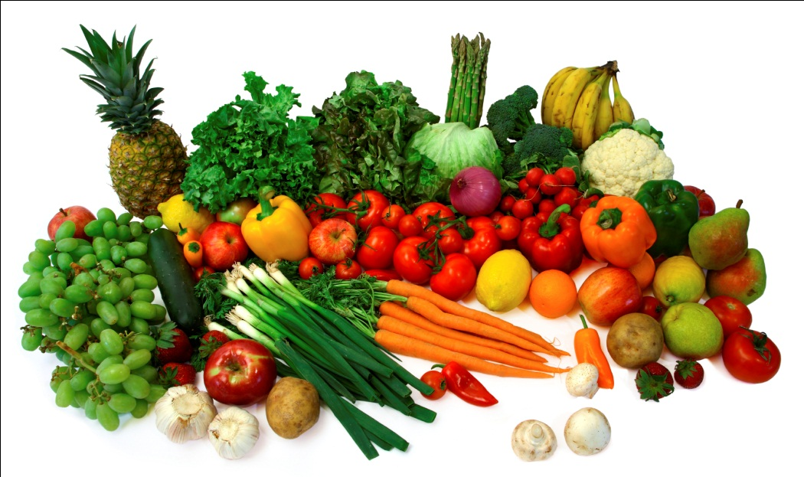
Дієта корисна для серця
Стратегій харчування:
Їжте більше риби. Риба є хорошим джерелом білків та інших поживних речовин. У ній також міститися омега-3 жирні кислоти, які допомагають знижувати ризик розвитку захворювань серця та інсульту.
Їжте більше овочів, фруктів, цілісних злаків і бобових.
Разумного підходите до вибору жирних калорій.

Slide 18
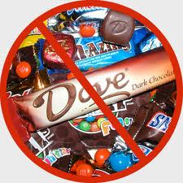
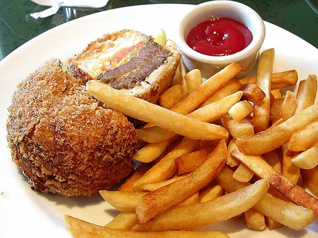
Їжте мінімальну кількість насичених жирів і транс-жирів (масло, маргарин, смажена їжа,солодощі і десерти).
Якщо Ви вживаєте додаткові жири, то використовуйте продукти з високим вмістом мононенасичених жирів (Такі жири містяться, наприклад, в оливковій та арахісовій олії).
Обмежте споживання холестерину. Отримуйте енергію, харчуючись складними вуглеводами (макарони з непросіяного борошна, солодка картопля, хліб з висівок) і обмежуючи прості вуглеводи (безалкогольні напої, цукор, солодощі).

Slide 19

Харчуйтеся регулярно. Пропущений прийом їжі часто призводить до переїдання. Харчування п'ять чи шість разів на день невеликими порціями є найкращим шляхом до контролю цукру крові, більш ефективного спалювання жирних калорій і регулювання рівнів холестерину.

Slide 20

Ходьба для здорового серця
Піші прогулянки - це одна з форм аеробних вправ і один з найпростіших способів підвищити Вашу фізичну активність і поліпшити стан Вашого здоров'я. Фізичні вправи також підвищують здатність Ваших легенів засвоювати кисень, знижують артеріальний тиск, допомагають зменшити кількість жиру в Вашому тілі, поліпшити рівні цукру і холестерину крові.

Slide 21

Гострозоре одне лише серце. Найголовнішого очима не побачиш.
Сент-Экзюпері А.

Slide 22

Використана література
http://www.heart-disease.ru/
http://ru.wikipedia.org/wiki/Транспозиция_органов
http://www.baby.ru/sp/767859/blog/post/827901/
http://ru.wikipedia.org/wiki/Пролапс_митрального_клапана
http://mediclab.com.ua/index.php?cstart=4&do=cat&category=hvorobi-sercya

